Slide 1
数字逻辑实验1：实现布尔表达式
任课教师：吕泽均
日期：2023-11-01

Slide 2
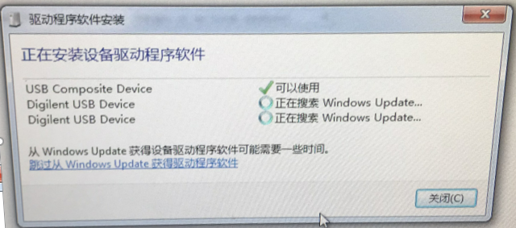

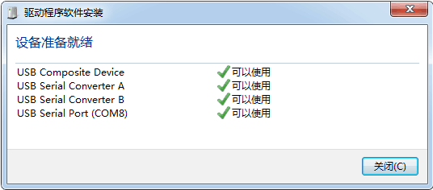
确认驱动正常

Slide 3
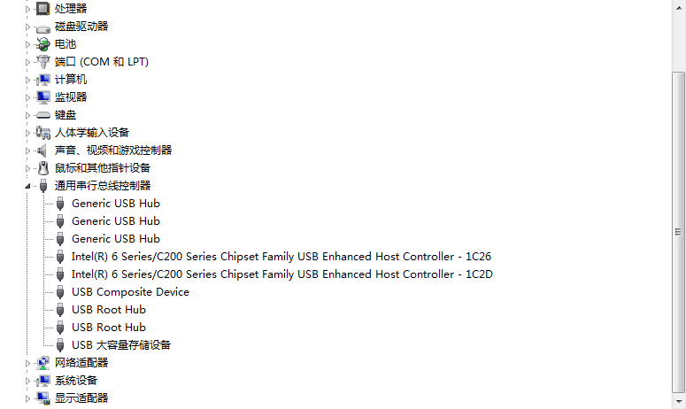
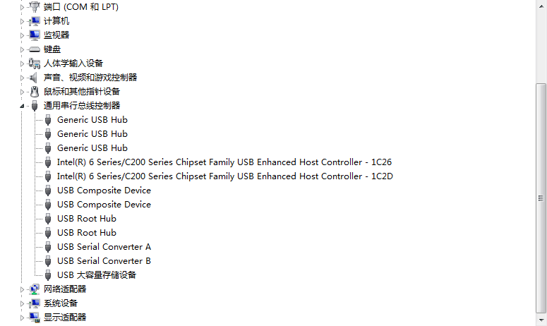
设备可以读到

Slide 4
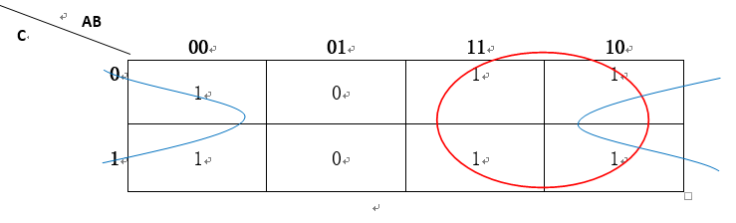






一、布尔表达式
布尔代数
卡诺图
$$Y=AB+AC+B′$$
$$Y=AB+AC+B^{′}$$
$$Y=(AB+B^{′})+AC$$
$$Y=(A+B^{′})+AC$$
$$Y=\left(A+AC\right)+B^{′}$$
$$Y=A+B^{′}$$
$$Y=A+B^{′}$$

Slide 5
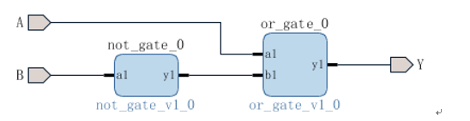
Y=A+B’ BD图

Slide 6
之后的步骤与上一个PPT完全相同。这里简单复述一遍。
1.保存约束后，点击Run Synthesis。
2.Run Implementation
3.Generate Bitstream
4.Open Hardware Manager
5.找到设备
6.Program device

Slide 7
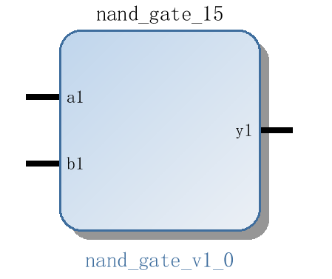
二、使用与非门实现表达式 $Y=\left(A^{′}+C^{′}\right)\left(B+C^{′}\right)(B+D)$

